Slide 1

“Método de estimación del índice de Autorregulación Cerebral utilizando SVM”
UNIVERSIDAD CENTRAL DE CHILE
FACULTAD DE INGENIERÍA Y ARQUITECTURA
ESCUELA DE INGENIERÍA
INGENIERÍA CIVIL EN COMPUTACIÓN E INFORMÁTICA
Memoria para optar al título profesional de Ingeniero Civil en Computación e Informática.
Profesor guía
Claudio Henríquez Berroeta
Presenta
Ivan Fernando Smith Jiménez
Profesores informantes
Francisco Cruz Naranjo
Hernán Olmi Reyes
5 de marzo 2021

Slide 2
CONTENIDOS
INTRODUCCIÓN
PLANTEAMIENTO DEL PROBLEMA
OBJETIVOS
HIPÓTESIS
SOLUCIÓN PROPUESTA
ALCANCES Y LIMITACIONES
MARCO TEORICO
ESTADO DEL ARTE
DESARROLLO Y PROCEDIMIENTO
DEFINICIÓN DE VARIABLES
DESCRIPCIÓN DE MODELO ACTUAL
PROPUESTA DE MODELO
DESCRIPCIÓN DEL FLUJOGRAMA DE CÁLCULO
ANÁLISIS DE DATOS
CONFIGURACIÓN DE HIPERPARAMETROS SVM
PROCESO DE APRENDIZAJE DE SVM
ANÁLISIS Y RESULTADOS
CÁLCULO DE ARI SEGÚN MODELO PROPUESTO
EVALUACIÓN DE RESULTADOS FINALES
COMPARACIÓN DE MODELOS EXISTENTES
CONCLUSIONES Y RECOMENDACIONES
CONCLUSIÓN
RECOMENDACIONES

Slide 3
INTRODUCCIÓN
La capacidad que poseen las máquinas hoy en día para la deteccion de patologías o estado de salud.
Procedimientos invasivos y no invasivos.
Importancia del sistema autorregulatorio dentro del organismo.
Uso de aprendizaje automático.

Slide 4
01
PLANTEAMIENTO DEL PROBLEMA

Slide 5
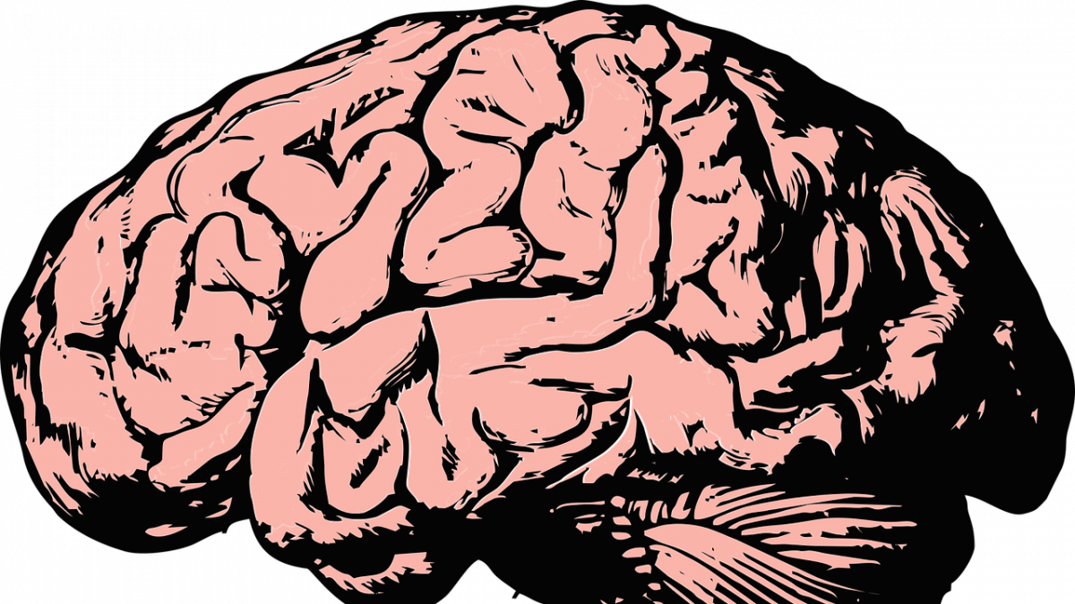
PLANTEAMIENTO DEL PROBLEMA
Complejidad del cerebro en la actualidad.
Sistema de autorregulación cerebral.
Enfermedades neurodegenerativas.
Índice de autorregulación cerebral (ARI).
Procedimientos para la obtención de ARI.
CARNet.

Slide 6
OBJETIVOS
Objetivo general
Crear un modelo de estimación mediante algoritmo de Support Vector Machine (SVM) para la obtención del índice de autorregulación cerebral.

Slide 7
OBJETIVOS
Objetivos específicos
Reconocer la función que tiene el sistema de autorregulación cerebral y el índice de autorregulación.
Identificar variables que afectan directamente al sistema de autorregulación cerebral.
Comparar resultados de modelos de aprendizaje automático existentes en el área del índice autorregulatorio expuestos por investigadores.
Definir un modelo de aprendizaje automático para la obtención del índice de autorregulación cerebral.
Interpretar los modelos de aprendizaje para conseguir valores certeros en cuanto a la obtención del índice de autorregulación cerebral.

Slide 8
HIPÓTESIS
SOLUCIÓN PROPUESTA
“A través de un algoritmo de aprendizaje automático correspondiente a Support Vector Machine, se logra conseguir un modelo para la obtención del índice de autorregulación cerebral con una tasa de fallo menor a los modelos ya existentes.”
Uso del algoritmo de Support Vector Machines.
Modelo Aaslid-Tiecks y modelo Simpson.
Valores de entrada y salida.

Slide 9

ALCANCES Y LIMITACIONES
Modelo más exacto y eficaz utilizando aprendizaje automático.
Variabilidad de datos.
Contexto actual de pandemia.

Slide 10
02
MARCO TEÓRICO

Slide 11
MARCO TEÓRICO
Sistema de autorregulación cerebral.
Índice de autorregulación cerebral.
Enfermedades comprometidas.
Algoritmos de aprendizaje automático.
Support Vector Machine.
Modelo de Aaslid-Tiecks.
Metodología.

Slide 12
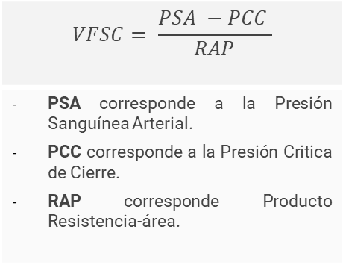
MARCO TEÓRICO
Sistema de autorregulación cerebral
Flujo correcto de sangre que entra y sale del cerebro.
Factores fisiológicos.
Variables involucradas.
Ecuación descriptiva.
$$VFSC= \frac{PSA −PCC }{RAP}$$
PSA corresponde a la Presión Sanguínea Arterial. PCC corresponde a la Presión Critica de Cierre. RAP corresponde Producto Resistencia-área.

Slide 13
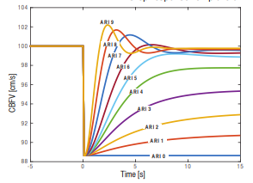
MARCO TEÓRICO
Índice de autorregulación cerebral
Comportamiento del sistema autorregulatorio cerebral.
Valores entre 0 y 9.
Representación de ARI por Aaslid-Tiecks

Slide 14
MARCO TEÓRICO
Enfermedades comprometidas
Enfermedades neurodegenerativas.
Alzheimer, Parkinson, accidentes cerebro vasculares cerebrales, entre otras.
Algoritmos de aprendizaje automático
Aprendizaje supervisado.
Aprendizaje no supervisado.
Aprendizaje por refuerzo.

Slide 15
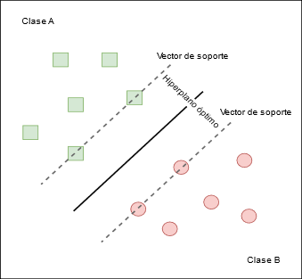
MARCO TEÓRICO
Support Vector Machine
Método matemático de optimización o maximización.
Problemas de clasificación y regresión.
Función Kernel.
Hiperplano de separación óptima en dos dimensiones

Slide 16
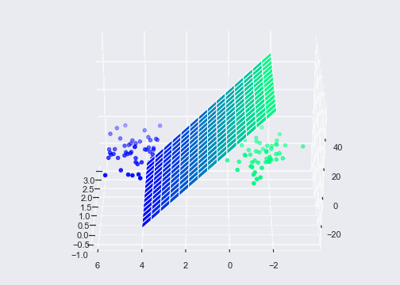

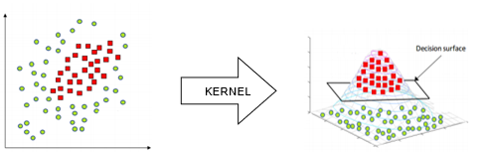
MARCO TEÓRICO
Support Vector Machine
Dimensionalidad de hiperplanos

Slide 17
MARCO TEÓRICO
Modelo de Aaslid-Tiecks
Maniobra de oclusión de la circulación en los muslos.
Comportamiento dinámico de la autorregulación del flujo sanguíneo cerebral.
Asociación de parametros para obtención de ARI

Slide 18
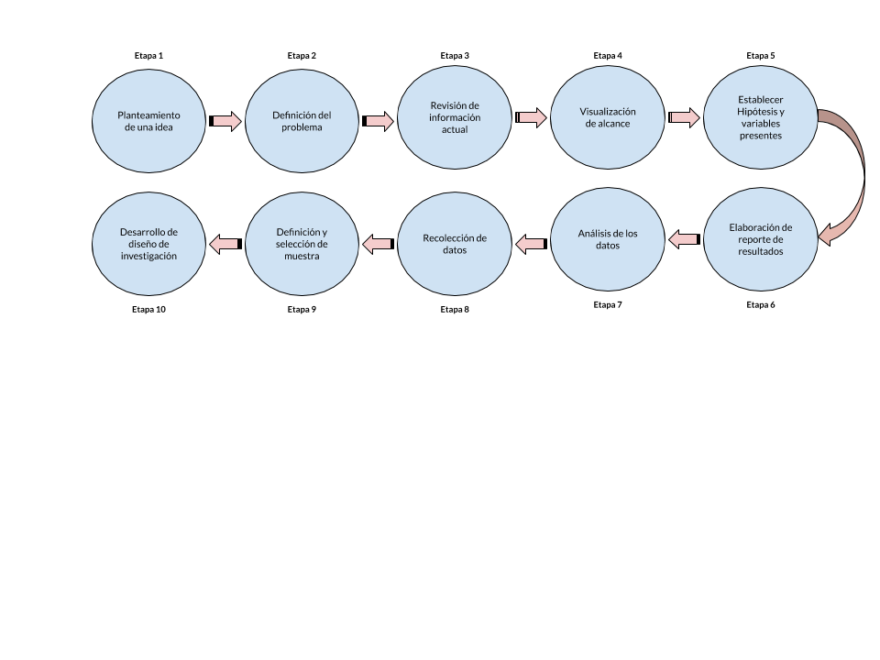
MARCO TEÓRICO
Metodología
Proceso de metodología investigativa cuantitativa por Sampieri

Slide 19
03
ESTADO DEL ARTE

Slide 20

ESTADO DEL ARTE
CARNet
Red de investigación sobre autorregulación cerebral.
Comparten datos, métodos y resultados.
“Cerebral Autoregulation Dynamics in Humans”
Año: 1989.
Autores: R. Aaslid , K.Lindegaard, W.Sorteberg, H.Nornes.

Slide 21
ESTADO DEL ARTE
“Variability of time-domain indices of dynamic cerebral autoregulation”
Año: 2003.
Autores: R.Panerai, P.Eames, J.Potter.
“Unconstrained parameter estimation for assessment of dynamic cerebral autoregulation”
Año: 2008.
Autores: M.Chacón, N.Nuñez, C.Henríquez,R.Panerai.

Slide 22
ESTADO DEL ARTE
“High spontaneous fluctuation in arterial blood pressure improves”
Año: 2005.
Autores: J.Liu, D.Simpson, R.Allen.
“Quantifying autoregulation from estimated model parameters: an optimization approach”
Año: 2014.
Autores: D.Simpson, C.Henriques, E.Katsogridakis,R. Panerai.

Slide 23
04
DESARROLLO

Slide 24

DESARROLLO
DEFINICIÓN DE VARIABLES
Velocidad del flujo sanguíneo circulatorio por unidad de tiempo.
Presión sanguínea arterial.
Coeficientes (h).
Hipercapnia y Normocapnia.

Slide 25
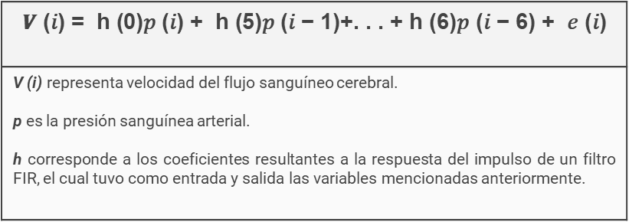
DESARROLLO
DESCRIPCIÓN DE MODELO ACTUAL
Modelo de David Simpson denominado " A Parametric Approach to Measuring Cerebral Blood Flow Autoregulation from Spontaneous Variations in Blood Pressure “.
$$\text{V}\text{ (}\text{i}\text{) = }\text{h}\text{ (0)}\text{p}\text{ (}\text{i}\text{) + }\text{h}\text{ (5)}\text{p}\text{ (}\text{i}\text{ − 1)+. . . + }\text{h}\text{ (6)}\text{p}\text{ (}\text{i}\text{ − 6) + }\text{e}\text{ (}\text{i}\text{)}$$
V (i) representa velocidad del flujo sanguíneo cerebral. p es la presión sanguínea arterial. h corresponde a los coeficientes resultantes a la respuesta del impulso de un filtro FIR, el cual tuvo como entrada y salida las variables mencionadas anteriormente.

Slide 26
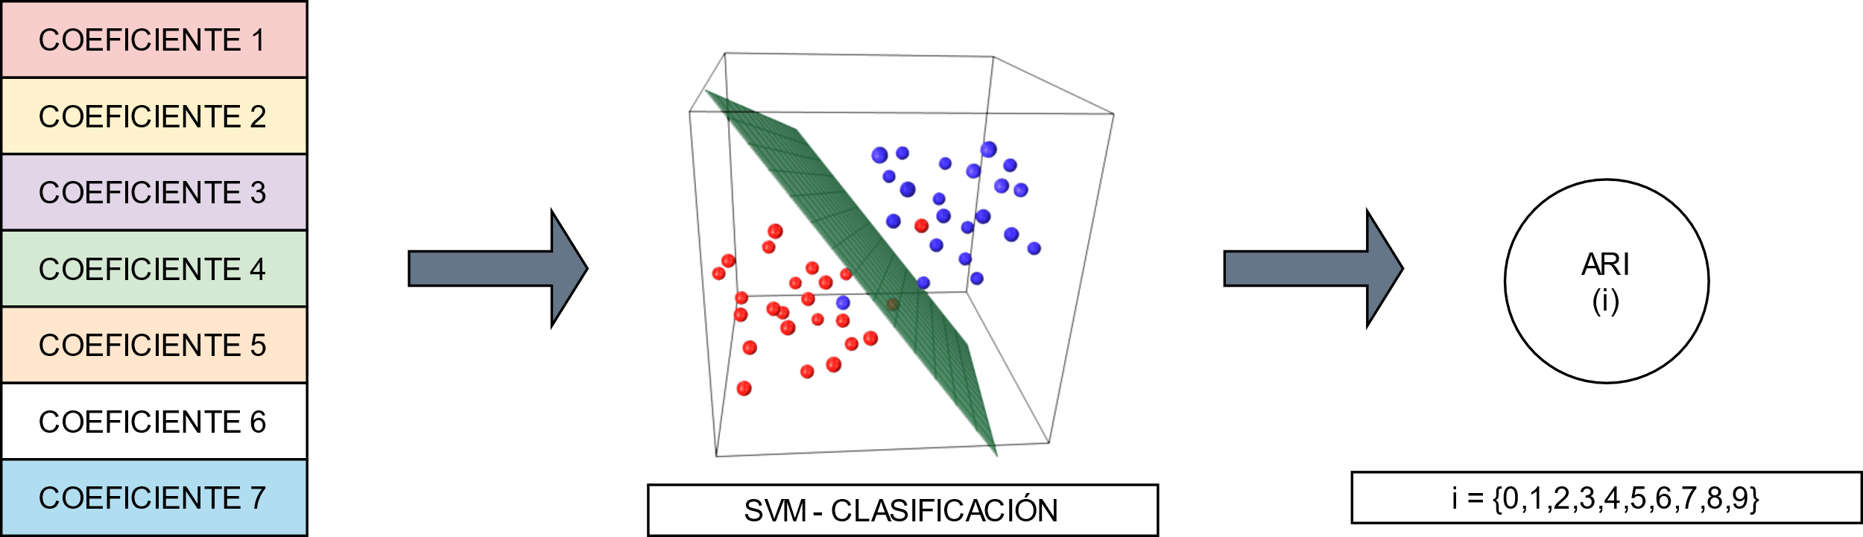
DESARROLLO
PROPUESTA DE MODELO
Support Vector Machine en base a clasificación de clases.
Aleatorización de parámetros.
Modelo utilizando SVM clasificación

Slide 27
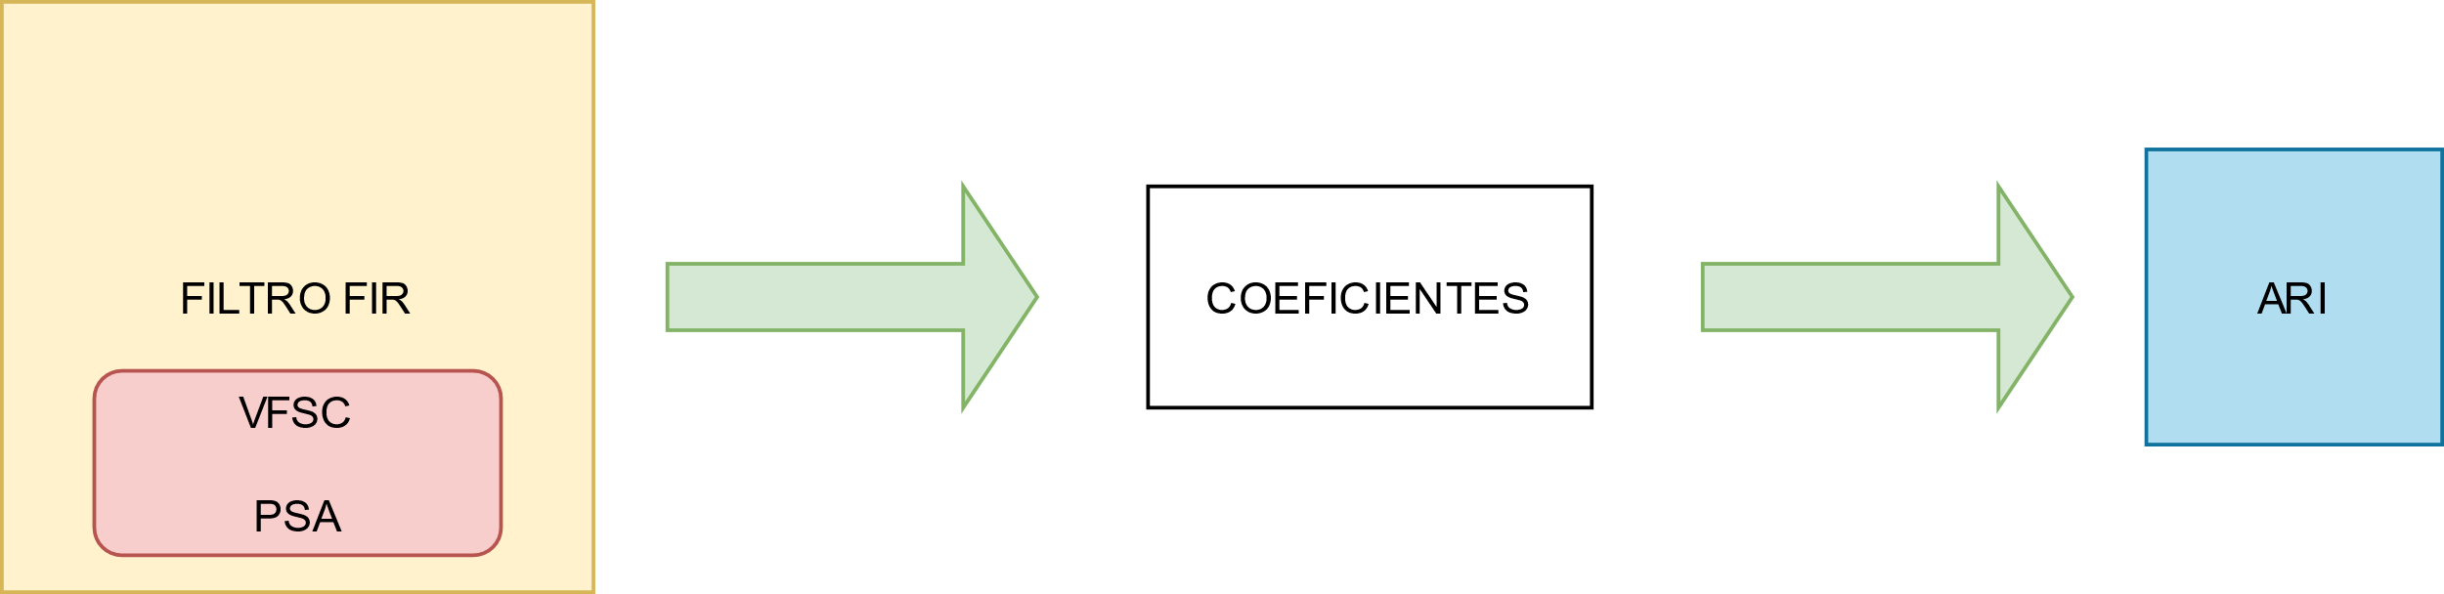
DESARROLLO
DESCRIPCIÓN DEL FLUJOGRAMA DE CÁLCULO
Relación con el individuo en cuestión y su valor de ARI correspondiente.
Presión sanguínea arterial y velocidad del flujo sanguíneo.
7 coeficientes determinados.
Representación para la obtención de ARI

Slide 28
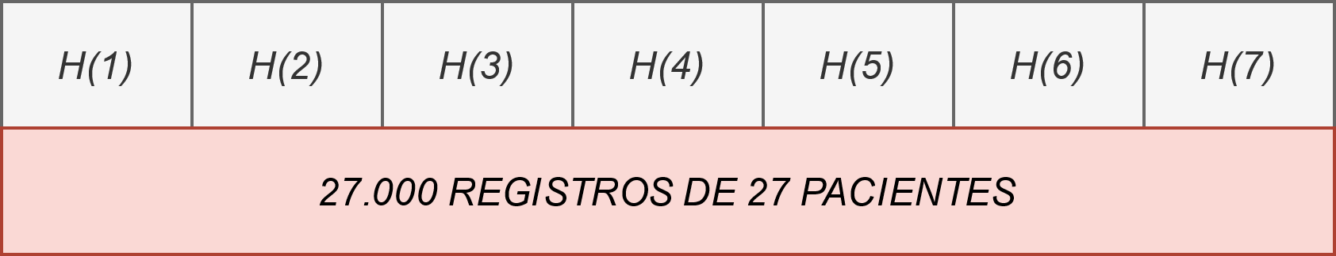
DESARROLLO
ANÁLISIS DE DATOS
Muestra perteneciente a Universidad de Leicester, Inglaterra.
27 voluntarios de edades entre 18 a 55 años.
Conjuntos de datos.
Estados de Hipercapnia y Normocapnia.
Distribución de datos para entrenamiento

Slide 29
DESARROLLO
CONFIGURACIÓN DE HIPERPARAMETROS DE SVM
Kernel.
Lineal, no lineal, polinomial, RBF.
C.
Control de error dentro de clasificación.
Gamma.
Limite de curvatura dentro del plano.

Slide 30
DESARROLLO
PROCESO DE APRENDIZAJE DE SVM
Fase de entrenamiento
Uso del 80% de la muestra total.
Fase de validación
Uso del 20% de la muestra total.
Prueba en set aleatorio
Cambios de Normocapnia a Hipercapnia.

Slide 31
05
ANÁLISIS Y RESULTADOS

Slide 32
ANÁLISIS Y RESULTADOS
CÁLCULO DE ARI SEGÚN MODELO PROPUESTO
Mejores 7 configuraciones mediante aleatorización de parámetros.
CONFIGURACIÓN | KERNEL | PARÁMETRO C | PARÁMETRO GAMMA
CONFIGURACIÓN 1 | POLY | 1000 | ‘AUTO’
CONFIGURACIÓN 2 | RBF | 600 | ‘AUTO
CONFIGURACIÓN 3 | RBF | 10 | 1
CONFIGURACIÓN 4 | RBF | 500 | 0.5
CONFIGURACIÓN 5 | RBF | 2000 | 2
CONFIGURACIÓN 6 | RBF | 8000 | ‘AUTO’
CONFIGURACIÓN 7 | RBF | 3000 | 1
Mejores configuraciones obtenidas

Slide 33
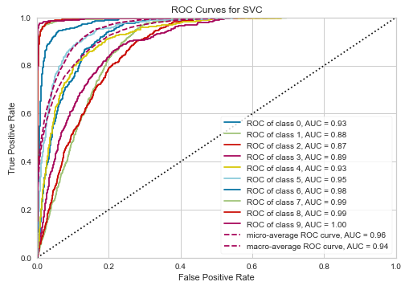
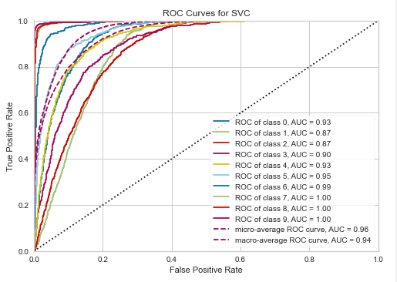
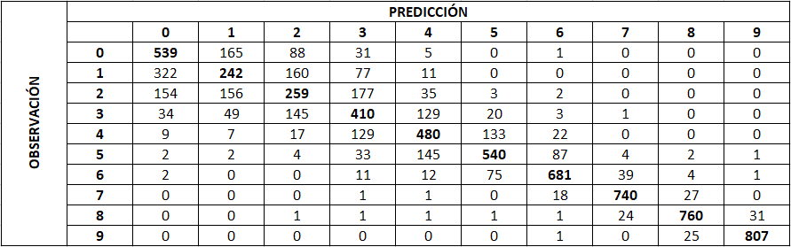

ANÁLISIS Y RESULTADOS
CONFIGURACIÓN 1
CONFIGURACIÓN 2

Slide 34
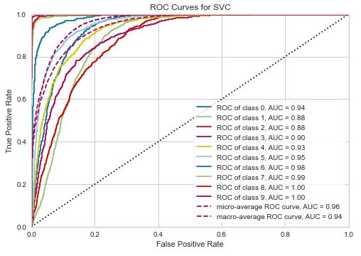
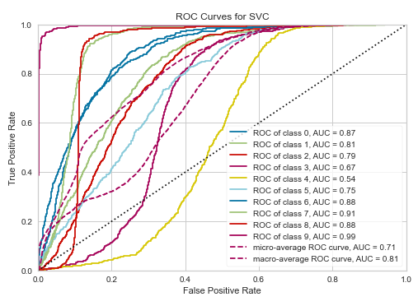
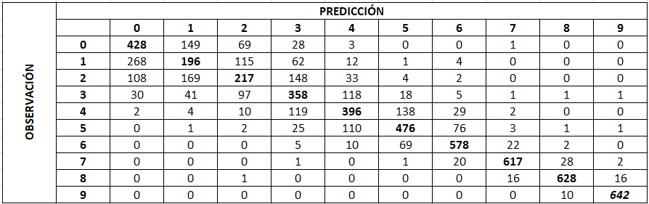
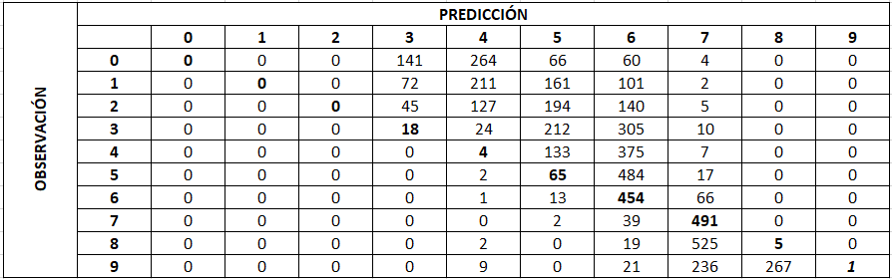
ANÁLISIS Y RESULTADOS
CONFIGURACIÓN 3
CONFIGURACIÓN 4

Slide 35
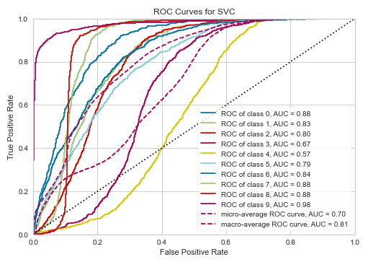
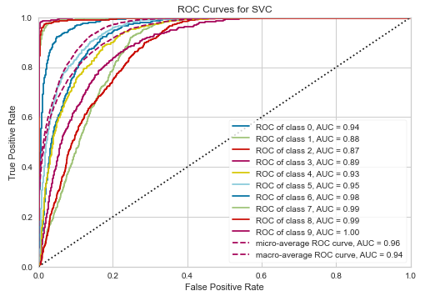
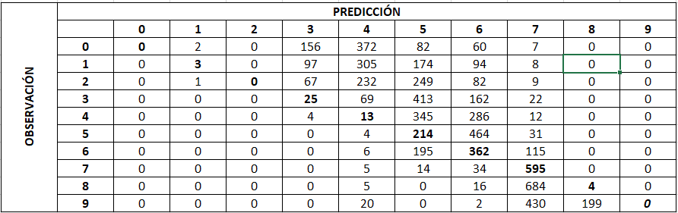
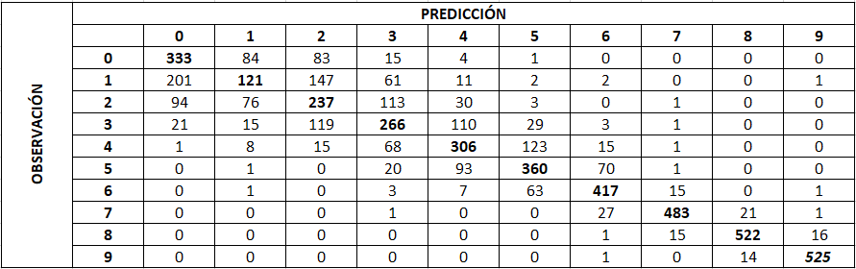
ANÁLISIS Y RESULTADOS
CONFIGURACIÓN 5
CONFIGURACIÓN 6

Slide 36
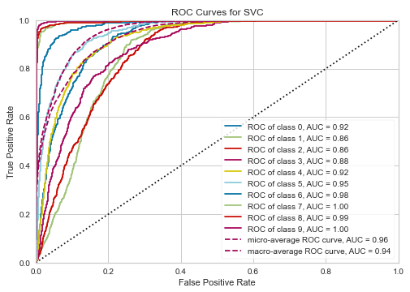
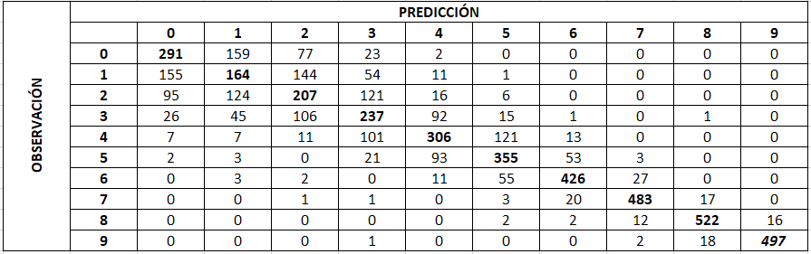
ANÁLISIS Y RESULTADOS
CONFIGURACIÓN 7

Slide 37
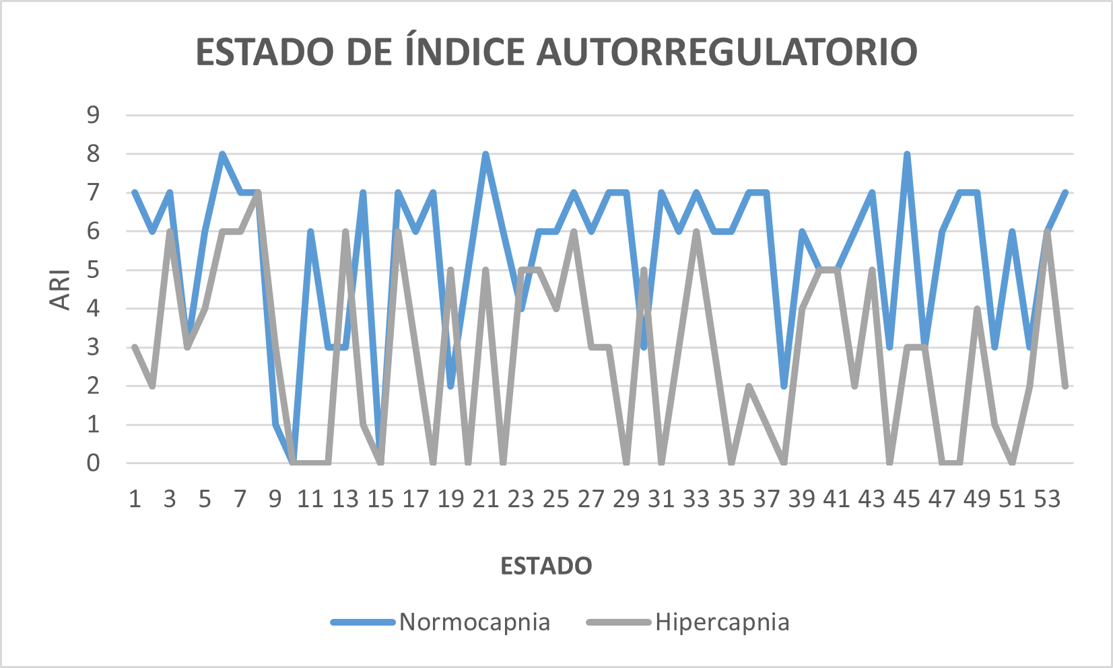
ANÁLISIS Y RESULTADOS
EVALUACIÓN DE RESULTADOS FINALES
Utilizando datos aleatorios.
27 pacientes expuestos a cambios de CO2.
Normocapnia a Hipercapnia.
Gráfico de cambios de estados

Slide 38
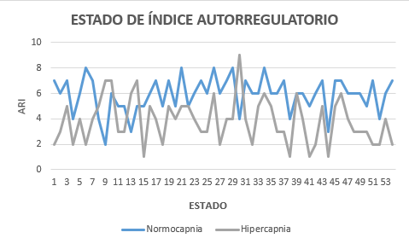
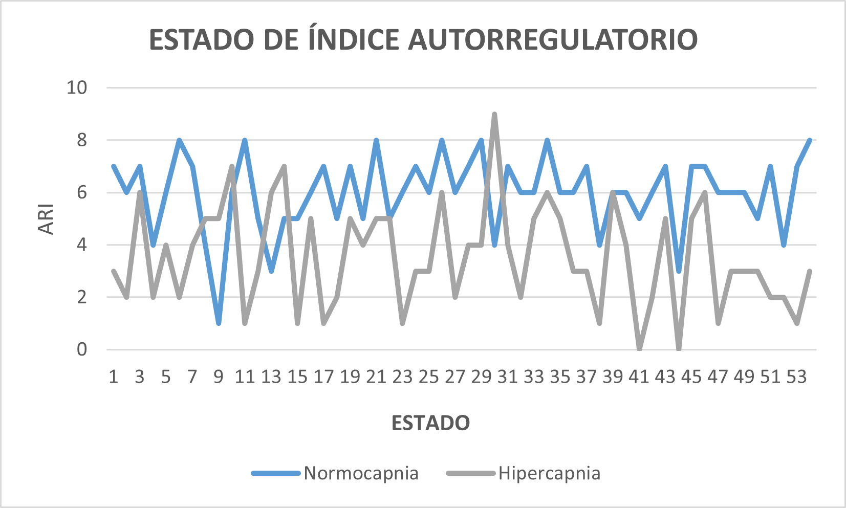
ANÁLISIS Y RESULTADOS
EVALUACIÓN DE RESULTADOS FINALES
MEJOR MODELO EN CUANTO A CORRELACIÓN
MEJOR MODELO EN CUANTO A ERROR CUADRÁTICO

Slide 39
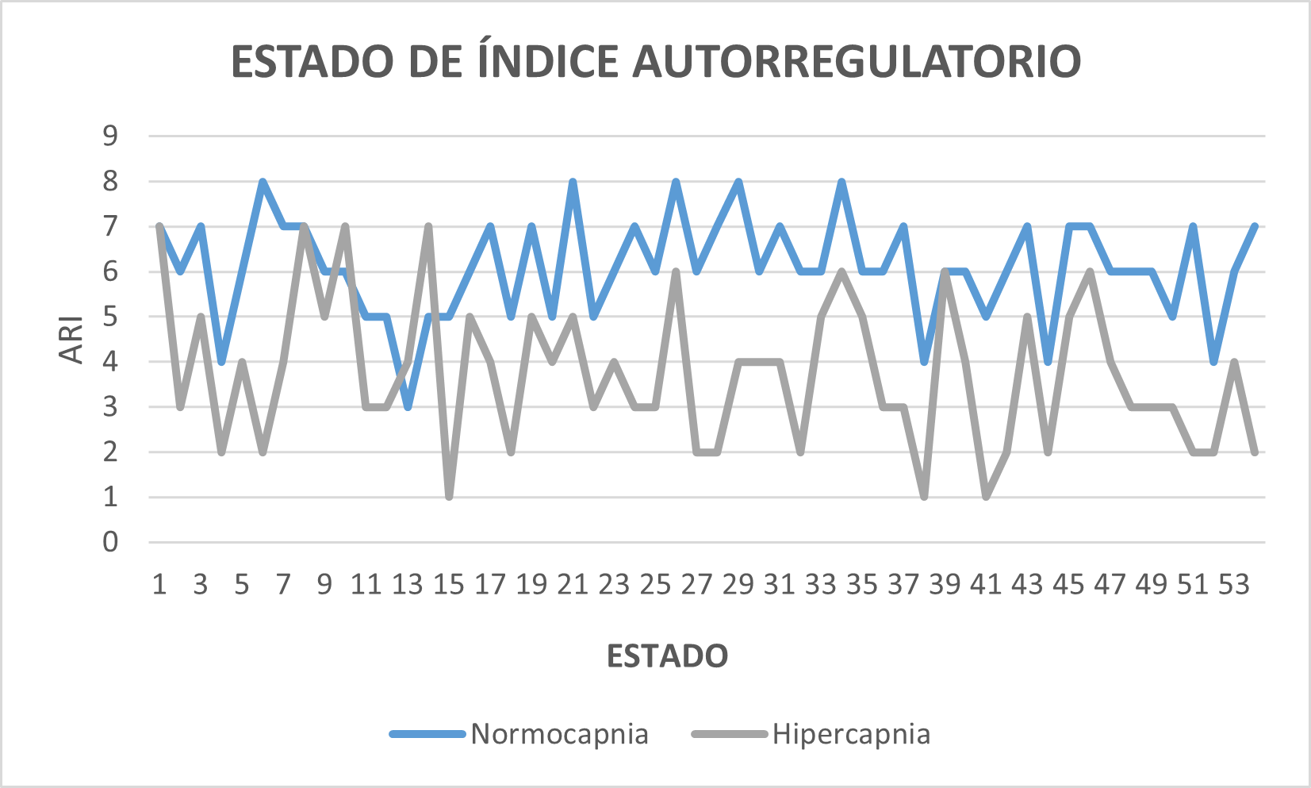
ANÁLISIS Y RESULTADOS
EVALUACIÓN DE RESULTADOS FINALES
MEJOR MODELO EN CUANTO A CURVA DE ROC

Slide 40
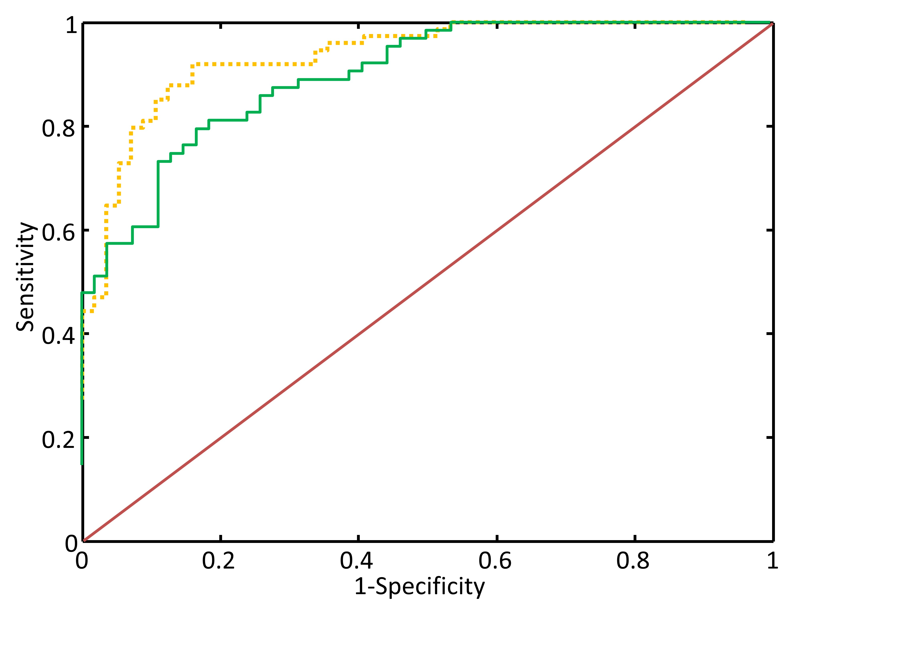
ANÁLISIS Y RESULTADOS
COMPARACIÓN DE MODELOS EXISTENTES
Basado en estudio realizado por Simpson
.
Valores de 0.91 expuestos anteriormente.
Valores de 0.94 expuestos recientemente.
ROC de modelo nuevo
ROC de modelo anterior
Delimitante

Slide 41
06
CONCLUSIONES Y RECOMENDACIONES

Slide 42


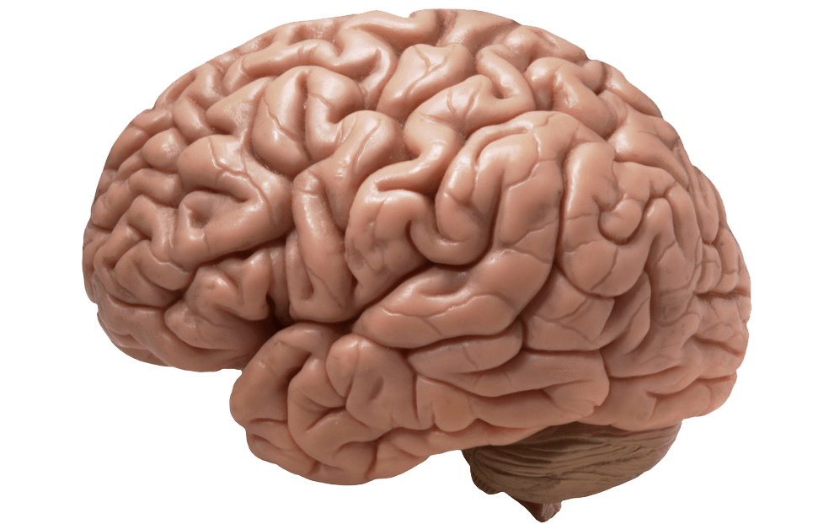
CONCLUSIONES Y RECOMENDACIONES
Énfasis en hipótesis y objetivos planteados.
Support Vector Machine.
Modelo mas exacto.
Hacer mayor énfasis en preprocesamiento.
Variabilidad de datos.
Toma de muestras.

